Slide 1

Notes:
Video by <a href="https://pixabay.com/users/mohamed_hassan-5229782/?utm_source=link-attribution&utm_medium=referral&utm_campaign=video&utm_content=48994">Mohamed Hassan</a> from <a href="https://pixabay.com//?utm_source=link-attribution&utm_medium=referral&utm_campaign=video&utm_content=48994">Pixabay</a>
大家好，我今天要來分享我初次進入職業隊的經歷。

Slide 2
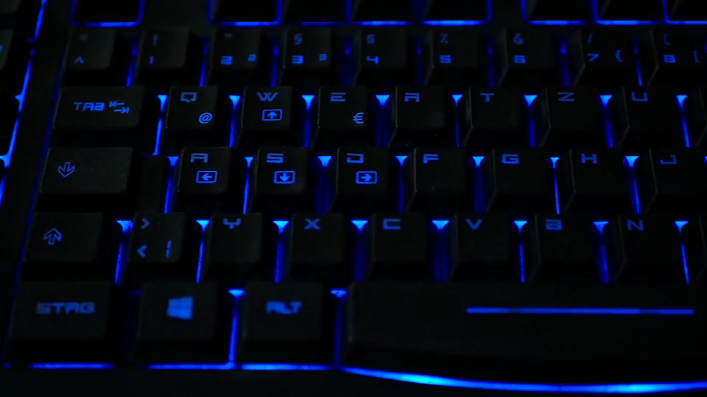
1. 目標
Notes:
Video by <a href="https://pixabay.com/users/computergottyt-2511322/?utm_source=link-attribution&utm_medium=referral&utm_campaign=video&utm_content=31806">computergottyt</a> from <a href="https://pixabay.com//?utm_source=link-attribution&utm_medium=referral&utm_campaign=video&utm_content=31806">Pixabay</a>
在校隊時，我一直是絕對主力，帶領隊伍贏得了無數比賽的勝利。這讓我對自己的實力充滿信心，並且夢想著能夠進入職業隊，成為一名真正的職業選手。終於，我如願以償，成功加入了一支知名的職業電競隊伍。

Slide 3
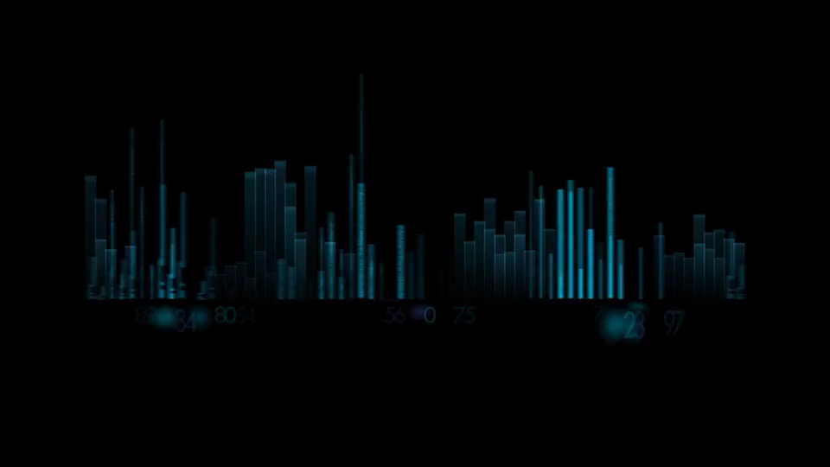
2. 阻礙
Notes:
Video by <a href="https://pixabay.com/users/tommyvideo-3092371/?utm_source=link-attribution&utm_medium=referral&utm_campaign=video&utm_content=96726">Tomislav Jakupec</a> from <a href="https://pixabay.com//?utm_source=link-attribution&utm_medium=referral&utm_campaign=video&utm_content=96726">Pixabay</a>
然而，進入職業隊後，我發現情況並不像我想像的那麼簡單。職業隊的戰術安排和校隊完全不同，我不再是隊伍的戰術第一選擇。

Slide 4

Notes:
Video by <a href="https://pixabay.com/users/amorn_mimi-27759397/?utm_source=link-attribution&utm_medium=referral&utm_campaign=video&utm_content=187521">Amorn Chumnit</a> from <a href="https://pixabay.com//?utm_source=link-attribution&utm_medium=referral&utm_campaign=video&utm_content=187521">Pixabay</a>
這讓我感到非常不適應，心裡充滿了失落和不安。我無法放棄以前在校隊時絕對主力的光環，這種心態讓我在訓練和比賽中表現得非常糟糕。

Slide 5

3. 努力
Notes:
Video by <a href="https://pixabay.com/users/multiplecontenthere-30762907/?utm_source=link-attribution&utm_medium=referral&utm_campaign=video&utm_content=200657">MuneeB MI</a> from <a href="https://pixabay.com//?utm_source=link-attribution&utm_medium=referral&utm_campaign=video&utm_content=200657">Pixabay</a>
儘管如此，我還是努力適應新的環境。我每天都加倍訓練，希望能夠重新贏得教練和隊友的信任。

Slide 6
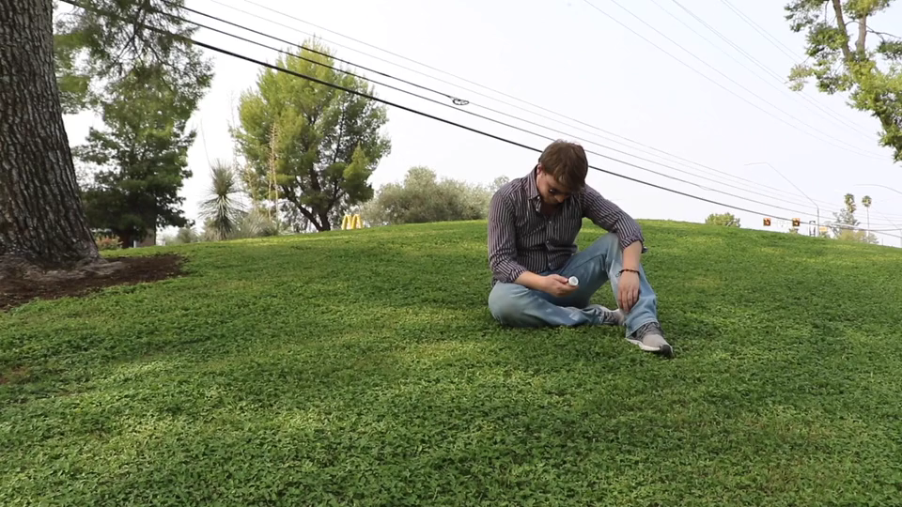
Notes:
Video by <a href="https://pixabay.com/users/dthedelinquent-14439364/?utm_source=link-attribution&utm_medium=referral&utm_campaign=video&utm_content=50314">Joey Velasquez</a> from <a href="https://pixabay.com//?utm_source=link-attribution&utm_medium=referral&utm_campaign=video&utm_content=50314">Pixabay</a>
然而，心態上的問題讓我無法全心全意地投入到隊伍的戰術中，這讓我的表現始終不盡如人意

Slide 7

4. 結果
Notes:
Video by <a href="https://pixabay.com/users/distillvideos-1280814/?utm_source=link-attribution&utm_medium=referral&utm_campaign=video&utm_content=1112">DistillVideos</a> from <a href="https://pixabay.com//?utm_source=link-attribution&utm_medium=referral&utm_campaign=video&utm_content=1112">Pixabay</a>
在一次重要的比賽中，我因為過於執著於個人的表現，差點搞砸了整場比賽。這讓隊伍陷入了非常不利的局面，隊友們對我也開始產生了不滿和懷疑。

Slide 8

5. 意外
Notes:
Video by <a href="https://pixabay.com/users/vjloopsdotnet-12767861/?utm_source=link-attribution&utm_medium=referral&utm_campaign=video&utm_content=57963">vjloopsDOTnet</a> from <a href="https://pixabay.com//?utm_source=link-attribution&utm_medium=referral&utm_campaign=video&utm_content=57963">Pixabay</a>
就在我感到無比沮喪和迷茫時，隊伍中的一位前輩找到了我。他看出了我的問題，並且耐心地開導我。

Slide 9

Notes:
Video by <a href="https://pixabay.com/users/patw64-16142356/?utm_source=link-attribution&utm_medium=referral&utm_campaign=video&utm_content=75999">Patrick Williams</a> from <a href="https://pixabay.com//?utm_source=link-attribution&utm_medium=referral&utm_campaign=video&utm_content=75999">Pixabay</a>
他告訴我：「不要為了勝負搞亂了自己，自信，可以是動力，也可以是魔鬼。」這句話深深觸動了我，讓我開始反思自己的行為和心態。

Slide 10

6. 轉彎
Notes:
Video by <a href="https://pixabay.com/users/videoplasty-19751245/?utm_source=link-attribution&utm_medium=referral&utm_campaign=video&utm_content=63846">VideoPlasty.com</a> from <a href="https://pixabay.com//?utm_source=link-attribution&utm_medium=referral&utm_campaign=video&utm_content=63846">Pixabay</a>
在前輩的開導下，我決定放下過去的光環，重新以隊伍的利益為優先。我開始更加專注於團隊的戰術安排，並且積極與隊友們溝通和合作。我明白了，只有團隊的勝利才是真正的勝利。

Slide 11

Notes:
Video by <a href="https://pixabay.com/users/tommyvideo-3092371/?utm_source=link-attribution&utm_medium=referral&utm_campaign=video&utm_content=5159">Tomislav Jakupec</a> from <a href="https://pixabay.com//?utm_source=link-attribution&utm_medium=referral&utm_campaign=video&utm_content=5159">Pixabay</a>
隨著心態的轉變，我的表現也逐漸穩定下來。在接下來的比賽中，我和隊友們默契配合，這次經歷讓我明白了團隊合作的重要性，也讓我在職業生涯中邁出了堅實的一步。

